Slide 1


Arsitektur dan Organisasi Komputer
Rangkaian Sekuensial
Dhany Indra G, M.Kom.
LECTURER INFORMATICS ENGINEERING STT Bandung

Slide 2
FLIP - FLOP
RANGKAIAN DASAR FLIP-FLOP
Flip-flop dapat dibuat dari dua buah gerbang NAND atau NOR
berikut ini Jenis – Jenis Flip – Flop :
RS Flip-flop (RS-FF)
D Flip-flop (D-FF)
JK Flip-flop (JK-FF)

Slide 3
RS FLIP-FLOP
Rangkaian R-S Flip-Flop dengan 2 buah gerbang NOR :
R
Q
S
Q
Tabel Kebenaran :
S | R | Q | Q
0 | 0 | Q | Q
0 | 1 | 0 | 1
1 | 0 | 1 | 0
1 | 1 | 0 | 0
→ Keadaan memori
→ Keadaan reset
→ Keadaan set
→ Keadaan illegal

Slide 4
Cont…
Rangkaian R-S Flip-Flop dengan 2 buah gerbang NAND :
R
Q
Q
S
Tabel Kebenaran :
S | R | Q | Q
0 | 0 | 1 | 1
0 | 1 | 0 | 1
1 | 0 | 1 | 0
1 | 1 | Q | Q
→ Keadaan illegal
→ Keadaan reset
→ Keadaan set
→ Keadaan memori

Slide 5
Cont…
RS-FF mempunyai 4 kemungkinan keadaan output yaitu :
Keadaan Set
→ apabila keadaan output Q = 1 dan Q = 0
Keadaan Reset
→ apabila keadaan output Q = 0 dan Q = 1
Keadaan memori
→ apabila keadaan outputnya sama dengan keadaan output sebelumnya (mempertahankan keadaan set atau reset)
Keadaan illegal
→ Keadaan ini tidak diinginkan karena kedua output mempunyai keadaan logika yang sama

Slide 6
R-S-T FLIP-FLOP
Rangkaian :
S
Q
Q_{Q}
T
Q
R
Tabel Kebenaran :
T | S | R | Q | Q
0 | X | X | Q | Q
1 | 0 | 0 | Q | Q
1 | 0 | 1 | 0 | 1
1 | 1 | 0 | 1 | 0
1 | 1 | 1 | 1 | 1

Slide 7
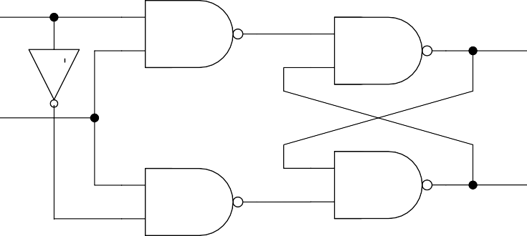
D FLIP-FLOP
Kelemahan RS flip-flop → adanya keadaan ilegal.
Untuk mengatasi hal tersebut RS flip-flop dikembangkan menjadi D flip flop yang hanya memiliki keadaan set, reset dan memori.
Rangkaian dan tabel kebenaran D Flip-flop :
D
T | D | Q | Q
0 | X | Q | Q
1 | 0 | 0 | 1
1 | 1 | 1 | 0
Q
T
Q

Slide 8
D FLIP-FLOP (CONT…)
Q1
Q2
Preset
D1
D
SET
Q
D
SET
Q
D2
D
SET
Q
CLR Q
CLR Q
Q1
CLR Q
Q2
Clear Clock

Slide 9
J-K FLIP-FLOP
^{Q}n+1
Pada J-K flip-flop selain terdapat keadaan set, reset, dan memori, terdapat keadaan baru yang disebut keadaan toggle yaitu suatu keadaan output flip-flop yang merupakan komplemen dari keadaan output sebelumnya.
Berikut ini rangkaian dan tabel kebenaran untuk J-K flip-flop yang aktif selama input T (clock) berlogika 1.
Q_{n}
K
T | J | K | ^{Q}n+1 | ^{Q}n+1
0 | X | X | Q_{n} | Q_{n}
1 | 0 | 0 | Q_{n} | Q_{n}
1 | 0 | 1 | 0 | 1
1 | 1 | 0 | 1 | 0
1 | 1 | 1 | Q_{n} | Q_{n}
Q
T
Q
J

